Slide 1
El Pacto EUROPEO
por el Clima

Slide 2
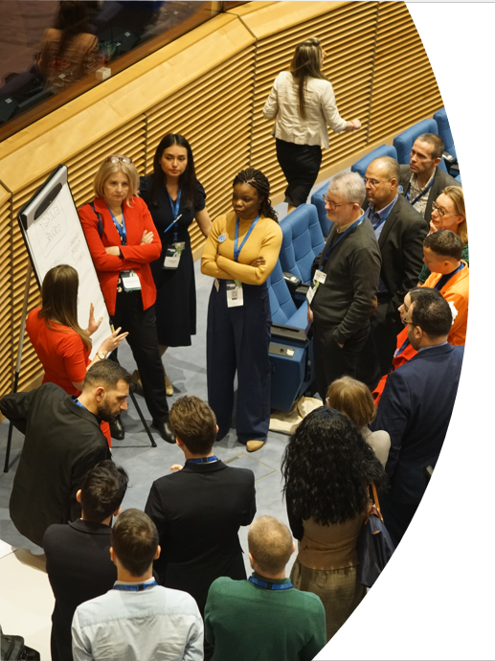
Índice
1. Sobre el Pacto Europeo por el Clima
2. El Pacto Europeo por el Clima en acción
3. ¡Participa!

Slide 3
SOBRE el Pacto
1.
Europeo por el Clima

Slide 4
¿En qué consiste el Pacto Europeo por el Clima?
20
El Pacto Europeo por el Clima es una iniciativa emprendida por la Comisión Europea con el objetivo de crear un movimiento de personas unidas en torno a una causa común: la acción por el clima.
Como parte del Pacto Verde Europeo, el Pacto Europeo por el Clima ayuda a la UE a alcanzar su objetivo de alcanzar la neutralidad climática de aquí a 2050.
50

Slide 5
Objetivos
Crear conciencia
Alentar
Conectar a los ciudadanos
de las cuestiones climáticas y las acciones de la UE
la acción por el clima y catalizar el compromiso
y organizaciones que actúan en materia de clima y les ayudan a aprender unos de otros
“
El lema del Pacto es: "Mi mundo. Mi acción. Nuestro planeta."

Slide 6
áreas prioritarias
03
01
02
Economía y transición justa
Política climática y acción sobre el terreno
Adaptación a impactos climáticos inevitables

Slide 7
Comunidad del Pacto por el Clima
La Secretaria
CP y RRPP
Embajadores del Pacto por el Clima
Los Coordinadores de País (CP) y las agencias de relaciones públicas (RRPP) se centran en implementar la visión del Pacto a escala nacional.
Moviliza a la comunidad del Pacto y coordina sus actividades a escala central.
informan, inspiran y apoyan las políticas y acciones por el clima en sus comunidades.
Socios del Pacto por el Clima
Amigos del Pacto
son organizaciones comprometidas con la tarea de abordar el cambio climático y contribuir a un futuro sostenible.
son partidarios interesados ​​en participar activamente en el abordaje de temas relacionados con el clima en su país.

Slide 8
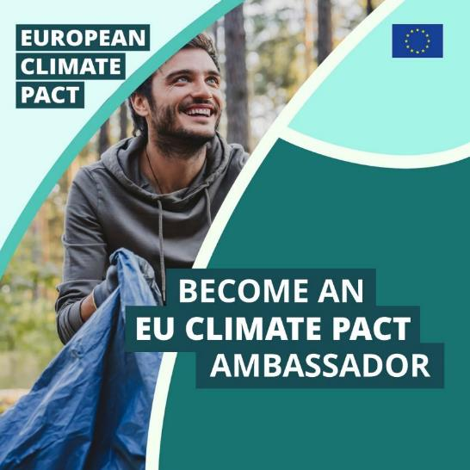
embajadores
Los embajadores del Pacto por el Clima son líderes de organizaciones, comunidades, grupos o movimientos informales, autoridades locales, representantes de instituciones culturales, personas influyentes (etc.). Actualmente, más de 800 embajadores:
predican con el ejemplo e inspiran a otros a emprender acciones por el clima;
comparten los mensajes del Pacto a través de sus redes y canales de comunicación;
organizan y participan en eventos y actividades locales, nacionales, regionales o europeos.

Slide 9
SOCIOS
Los Socios del Pacto por el Clima son organizaciones comprometidas con la tarea de abordar el cambio climático y contribuir a un futuro sostenible. Como parte del Pacto:
refuerzan la visibilidad del Pacto en sus sitios web y dan a conocer sus logros a través de sus canales oficiales;
participan en eventos exclusivos con responsables de la formulación de políticas de la UE;
colaboran con los Embajadores a escala nacional y regional.

Slide 10
El PACTO EUROPEO
2.
POR EL CLIMA en acción

Slide 11
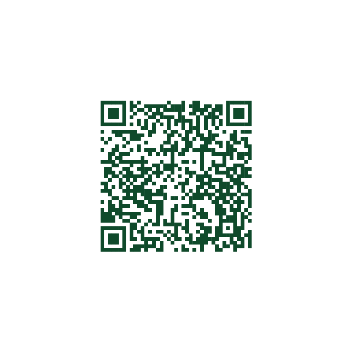
Procurar la participación de los ciudadanos
en la acción por el clima
El Pacto por el Clima propicia la participación de los ciudadanos en debates sobre la acción por el clima a través de actividades como:
Caminatas por el clima
Parlamentos entre iguales
Grupos locales de acción por el clima
Talleres de fotorreportaje
Visita el sitio web para obtener más información

Slide 12
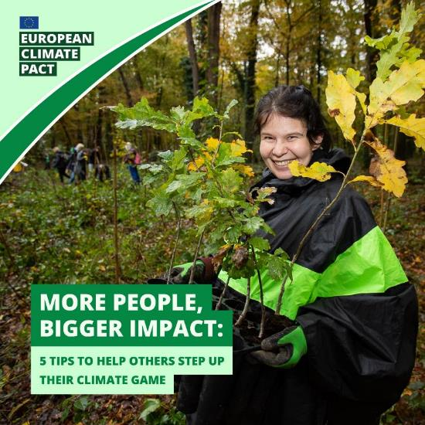
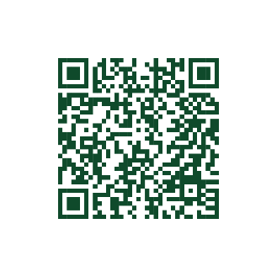
Actividades en los ESTADOS MIEMBROS de la UE
En cada Estado miembro, los Coordinadores de País (CC) y las agencias de relaciones públicas organizan y promueven eventos y actividades para la comunidad local del Pacto y el público en general, tales como:
Actividades de participación ciudadana
Eventos nacionales en los que se reúne la comunidad del Pacto
Talleres de desarrollo de capacidades
Sesiones de aprendizaje y puesta en común de conocimientos
Ponte en contacto con los coordinadores de país del Pacto

Slide 13
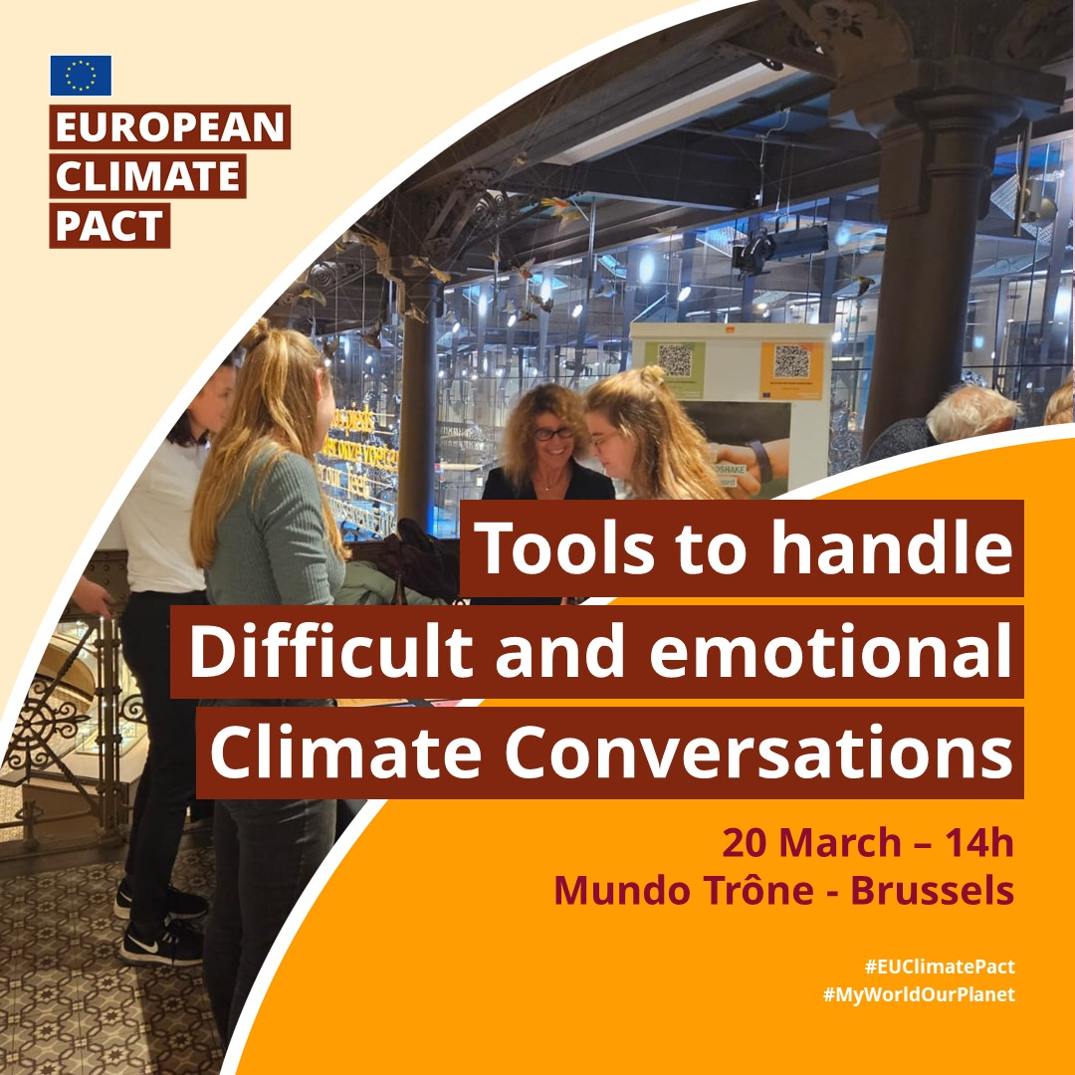
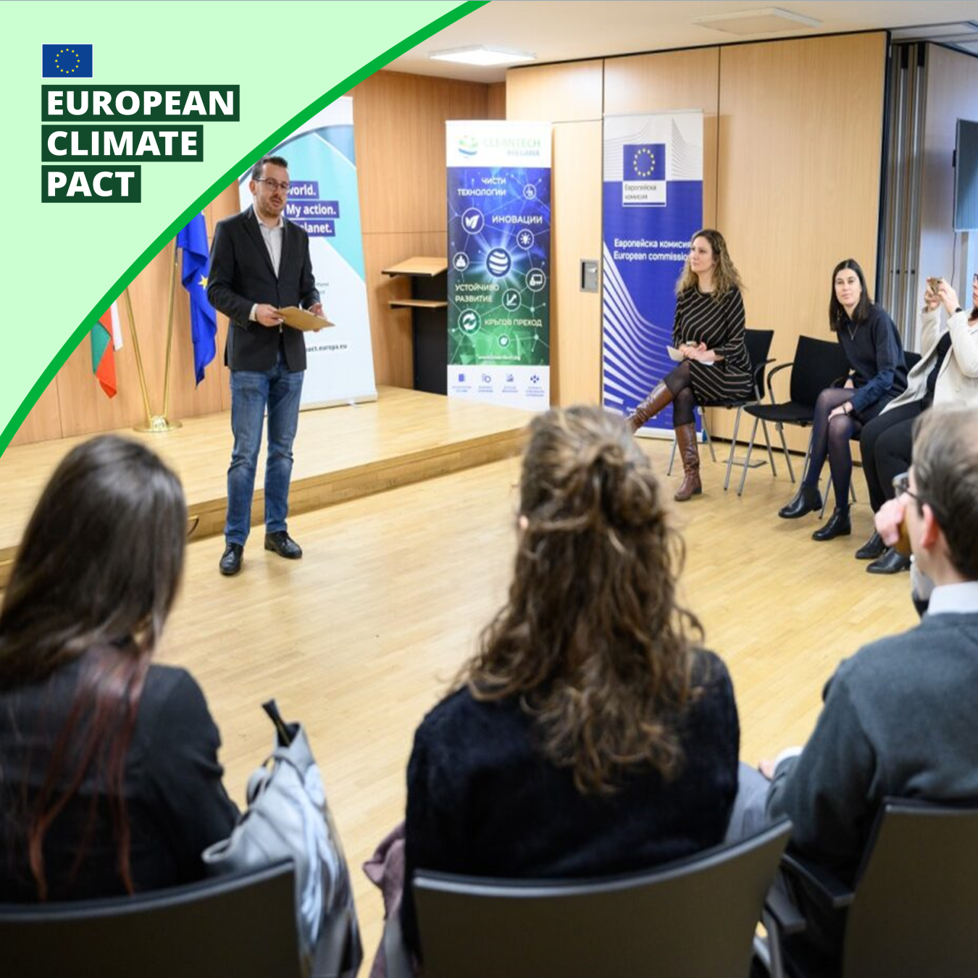
ACTIVIDADES en los países de la UE
Evento de desarrollo de capacidades en Bélgica​ Evento nacional en Bulgaria Evento de participación ciudadana en Estonia​

Slide 14
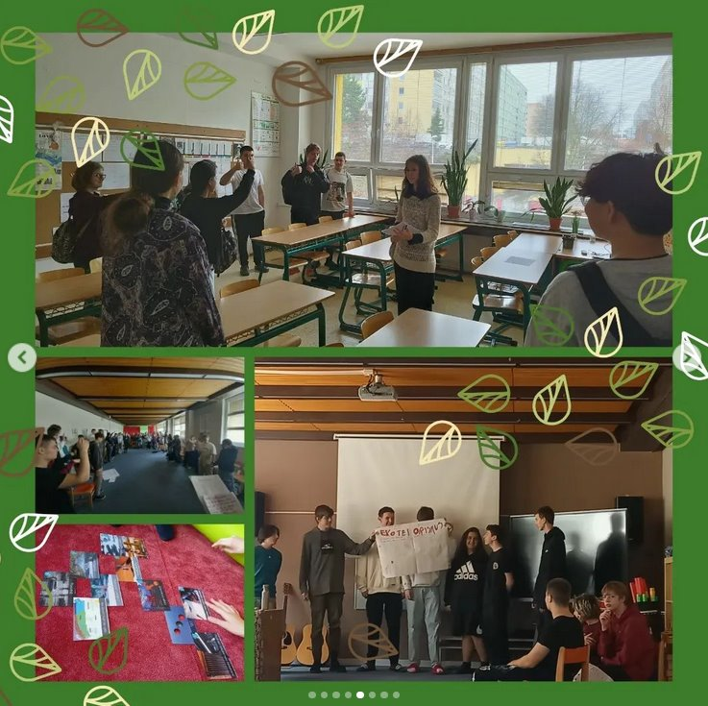
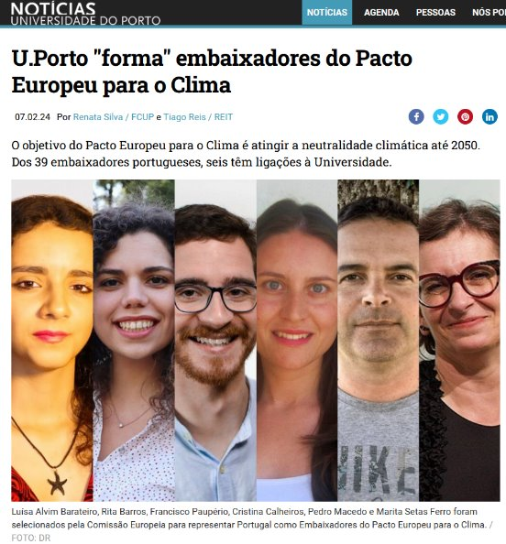
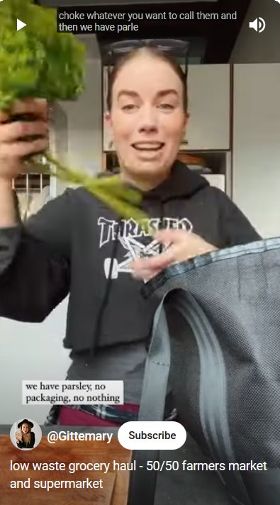
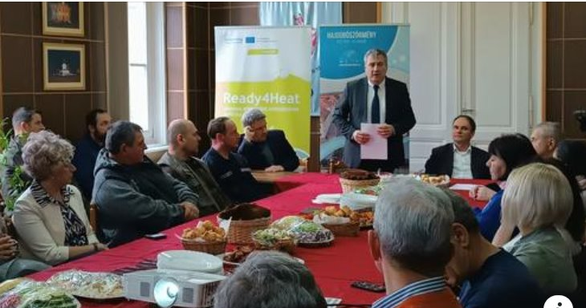
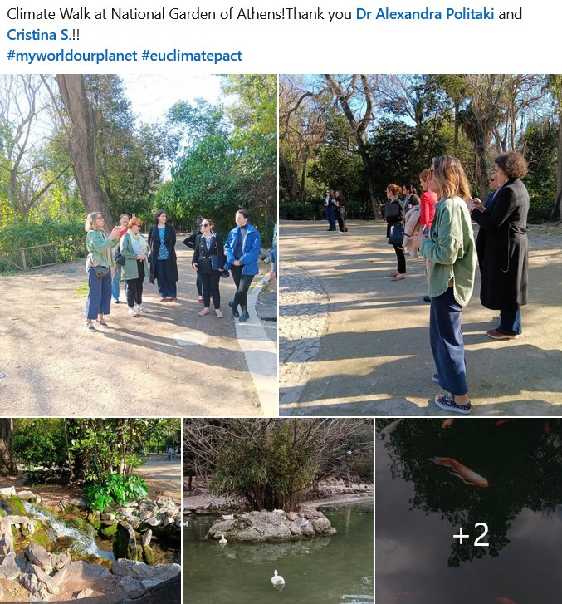
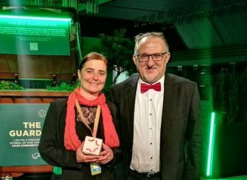
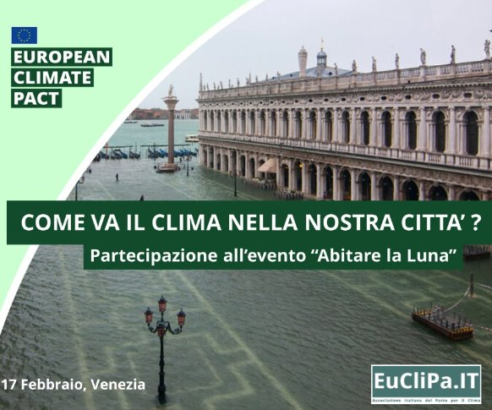
Actividades de los embajadores
Los embajadores del Pacto organizan una multitud de actividades a escala local con el fin de impulsar el cambio y crear conciencia, entre las que figuran talleres, seminarios, debates, campañas en redes sociales, etc.

Slide 15
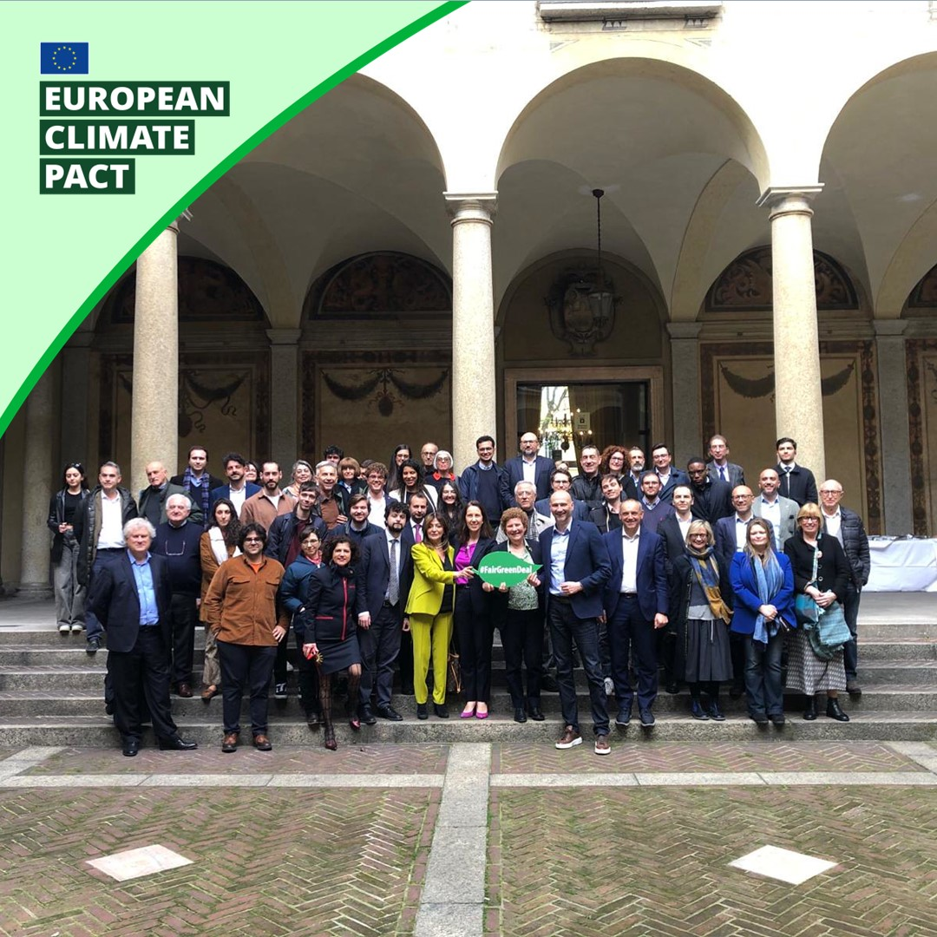
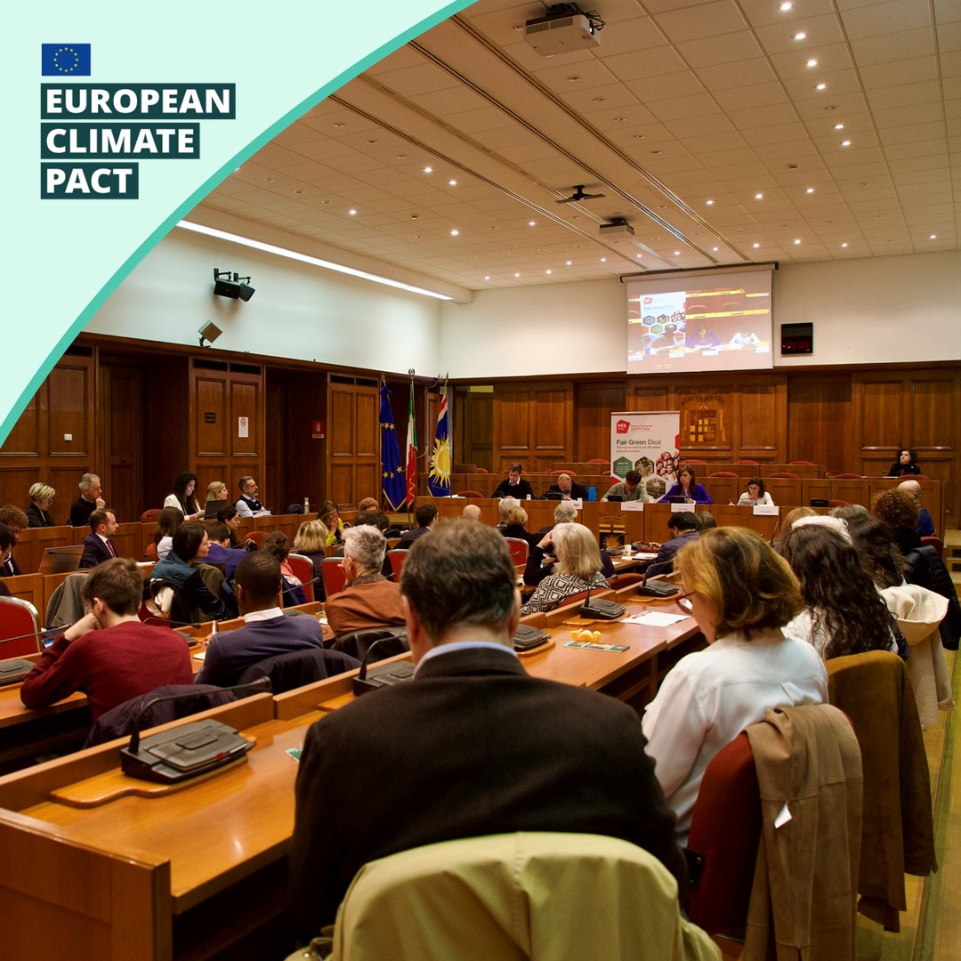
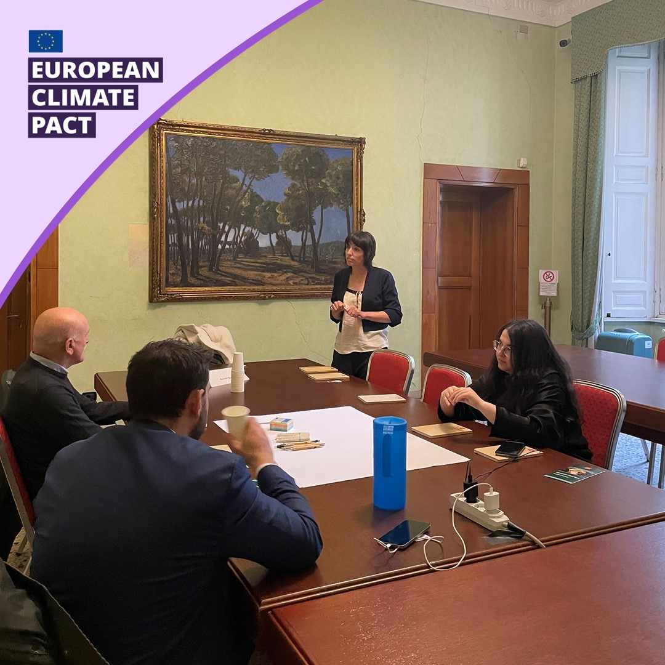
ACTIVIDADES DE LOS SOCIOS
ACTIVIDADES DE LOS SOCIOS
Movilidad urbana y ciudades sostenibles Lombardía-Europa charla local y formación para administradores locales en Milán, Italia.

Slide 16
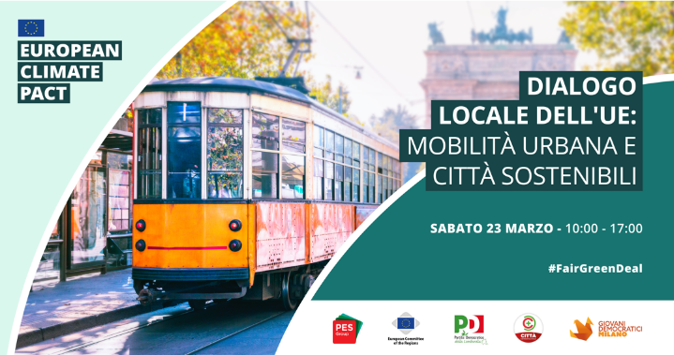
Cooperación con las autoridades locales
El Pacto por el Clima coopera con las autoridades locales para promover una mayor visibilidad de sus eventos, a través de:
Comité de las Regiones
Charlas sobre «el Pacto por el Clima se hace local»
Plataforma de Implementación de Misiones para la Adaptación al Cambio Climático (MIP4ADAPT)

Slide 17
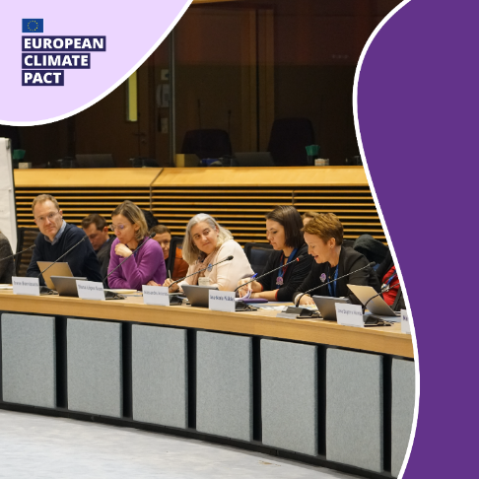
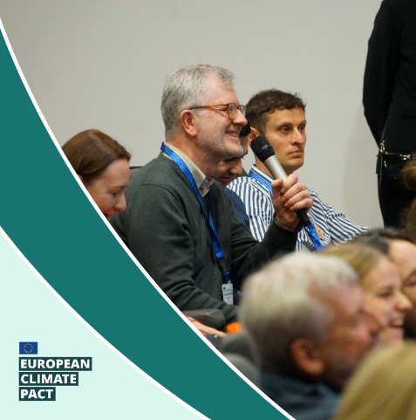
ACTIVIDADES CENTRALES
El Pacto publica periódicamente nuevos recursos en el sitio web para aquellos interesados ​​en ampliar su conocimiento de las cuestiones relacionadas con el clima. También puedes mantenerte informado sobre las actividades del Pacto en las secciones de noticias y eventos, suscribirse al Boletin informativo sobre el Pacto, y seguir al Pacto en Facebook, X, LinkedIn e Instagram.
Además, los miembros de la comunidad están invitados a unirse a nuestras Charlas de la Comunidad mensuales en línea, y a nuestro Foro de la Comunidad bianual para conocer a otros Embajadores y Socios y propiciar el aprendizaje mutuo.
El evento anual del Pacto reúne a miembros de la comunidad del Pacto por el Clima de toda Europa para trabajar juntos en nuevas formas de impulsar la acción por el clima en sus comunidades locales.
Lee más sobre el evento de 2024 aquí.

Slide 18
¡ParticipA!
3.

Slide 19
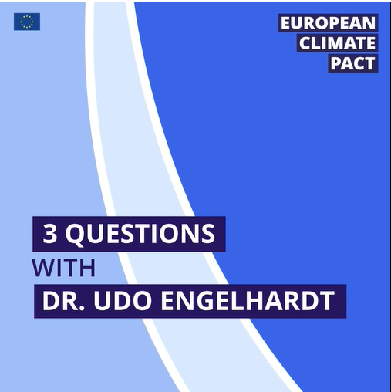
¿Por qué sumarse al pacto?
Como representante de una organización, asociación, región o ciudad:
Accede a herramientas de comunicación que te ayuden a informar, educar e inspirar a su comunidad.
Benefíciate de las oportunidades de crear redes, aprender de los demás y compartir conocimientos.
Demuestra tu compromiso con la acción por el clima.
Predica con el ejemplo e inspira a los demás como socio del Pacto. Se anuncian periódicamente convocatorias de socios.

Slide 20
¿Por qué sumarse al pacto?
A título individual:
el cambio climático y entérate de lo que significa para ti.
Únete a actividades y eventos
u organiza tus propias iniciativas.
Conoce
Conecta con personas de ideas afines
para impulsar un cambio real sobre el terreno y encontrar soluciones a los desafíos relacionados con el clima.
Predica con el ejemplo e inspira a los demás
como embajador. Se anuncian periódicamente convocatorias de embajadores.
Comparte tus opiniones y colabora
con responsables de la formulación de políticas europeos, locales y regionales.

Slide 21
¿Cómo puedes participar?
Conviértete en Embajador del Pacto por el Clima y apoya la acción por el clima en tu comunidad.
Organiza tu actividad de grupo de acción por el clima e inspírate con nuestras Herramientas de inicio rápido para la participación ciudadana.
Conviértete en Socio del Pacto y fomenta la visibilidad de tu organización en la adopción de medidas climáticas.
Utiliza nuestros recursos para difundir información clara y precisa sobre el cambio climático y la acción por el clima.
Conviértete en Amigo del Pacto si deseas recibir orientación sobre cómo reforzar tu acción por el clima.
Únete al equipo del Pacto en la campaña ActNow de Naciones Unidas a través de la aplicación AWorld. Reduce tu huella de carbono en tus actividades diarias y toma medidas tangibles hacia la consecución de los Objetivos de Desarrollo Sostenible.
Registra tu propio Evento satélite del Pacto por el Clima para que tu evento se publique en el sitio web del Pacto por el Clima.

Slide 22
Herramientas de inicio rápido para la participación ciudadana
Inspírate con las herramientas de inicio rápido publicadas en el sitio web del Pacto
Registra la actividad que planeas llevar a cabo
Organiza la actividad
Comparte los resultados con el Pacto Europeo por el Clima
¡Difunde tu actividad y tus resultados e invita a otros a ejercer como organizadores!

Slide 23
Herramientas de inicio rápido para la participación ciudadana
Grupo local de acción por el clima
Caminata por el clima
Fotohistoria
Parlamento entre iguales
Visitas guiadas en vecindarios locales para dar a conocer prácticas e iniciativas sostenibles que apoyan la transición verde.
Talleres de fotografía donde los participantes capturan imágenes y reflexionan sobre problemas y soluciones en el ámbito del clima. Los resultados pueden influir en la toma de decisiones e impulsar el cambio.
Un grupo de personas que trabajan en la consecución de un objetivo compartido, como la creación de un jardín comunitario, un café en el que se organizan actividades de restauración o una comunidad energética local.
Debates sobre cómo la transición hacia la neutralidad climática puede funcionar en la práctica en nuestra vida cotidiana y qué políticas deberían implementarse para alentarnos a seguir adelante en tal empeño.
Visita el sitio web para obtener más información

Slide 24
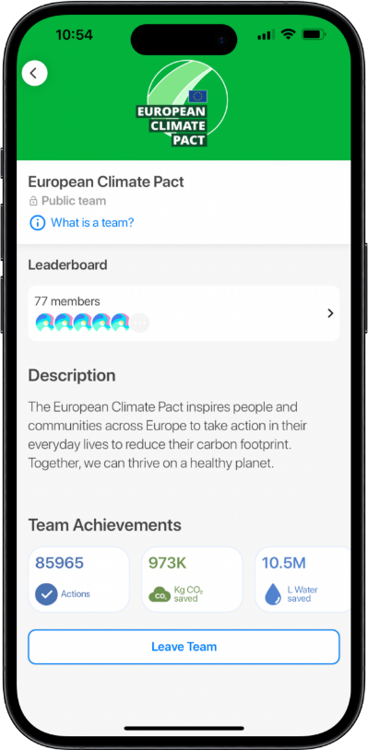
El Pacto y ActNow DE LAS NACIONES UNIDAS
El Pacto Europeo por el Clima ha unido fuerzas con ActNow, la campaña de las Naciones Unidas y AWorld, la aplicación móvil de la campaña, que inspira a las personas a emprender acciones por el clima.
Los usuarios que se unieron al desafío del Equipo del Pacto Europeo por el Clima en AWorld tuvieron acceso a más de 900 000 acciones por el clima.

Slide 25
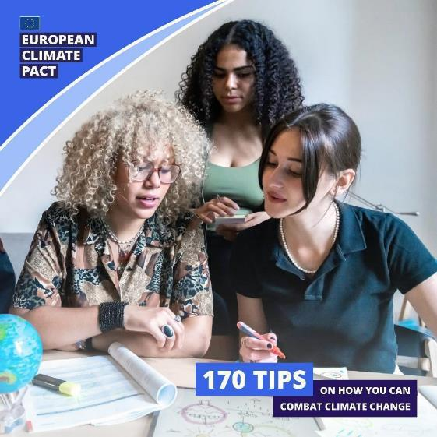
¡Comparte tus historias con nosotros!
Todos y cada uno de nosotros podemos ayudar a construir un futuro más sostenible. Compartir historias de éxito, soluciones y acciones inspiradoras de la diversa comunidad que forma parte del Pacto ocupa un lugar esencial en nuestras comunicaciones.
Comparte tus historias con nosotros a través de: stories@euclimatepact.eu
Incluye enlaces, archivos adjuntos, imágenes o detalles relevantes que nos ayuden a comprender y compartir tu historia.

Slide 26
Para más información
Visita el Sitio web del Pacto por el Clima para conocer diversas historias de la comunidad del Pacto y obtener recursos y materiales útiles que inspiren a los demás a actuar.
También puedes suscribirte a nuestro boletín y seguirnos en las redes sociales para mantenerte al día en materia de acción por el clima.
Encuentra nuestro contenido utilizando los hashtags: #EUClimatePact #MyWorldOurPlanet
¿Alguna pregunta? No dudes en ponerte en contacto con la Secretaría en: contact@euclimatepact.eu
Plataforma | Etiqueta
Facebook | @EU Climate Action
X | @EUClimateAction
LinkedIn | @EU Environment and Climate
Instagram | @ourplanet_eu

Slide 27
¡Muchas gracias
por TU atención!

